Slide 1
深圳地铁NOCC二期工控云项目
大屏UI原型

Slide 2

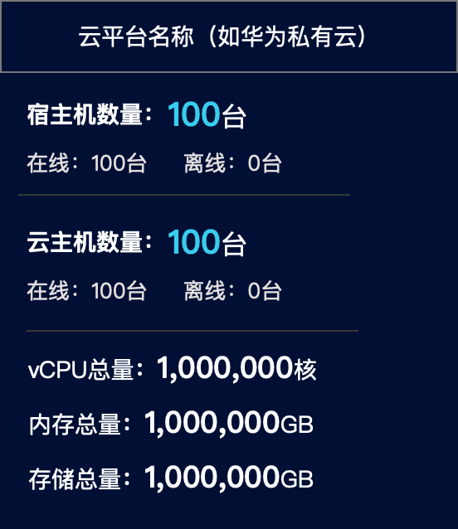
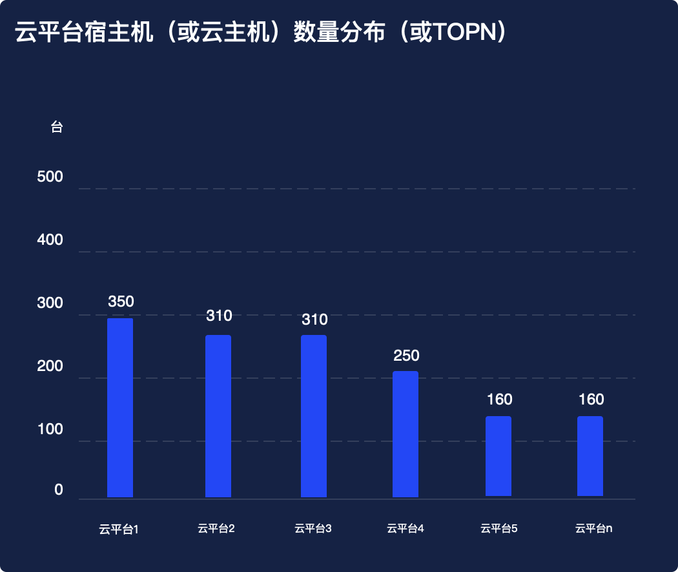
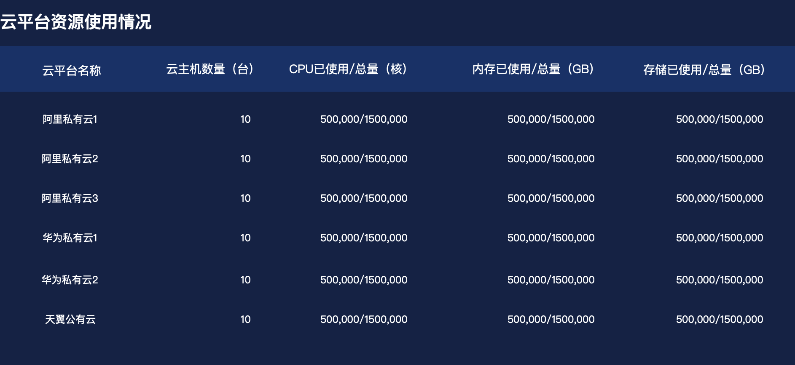
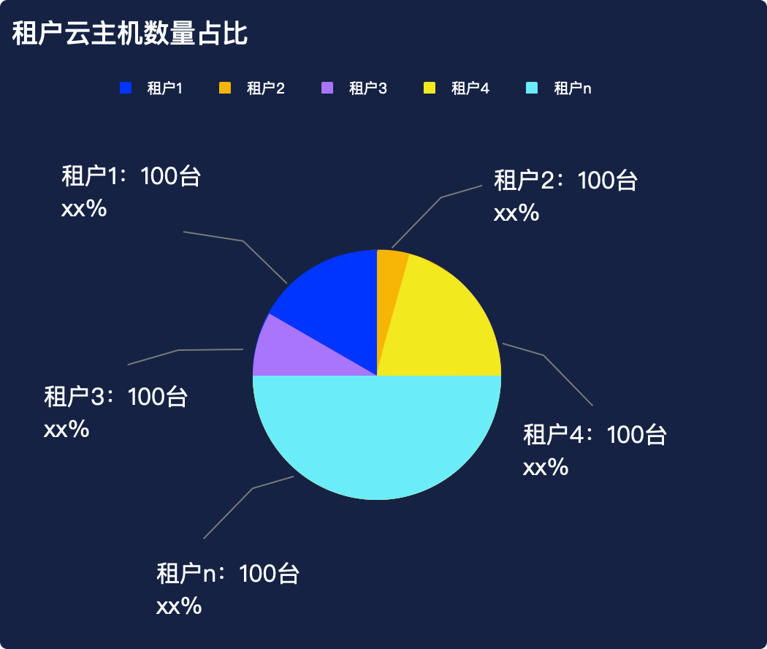
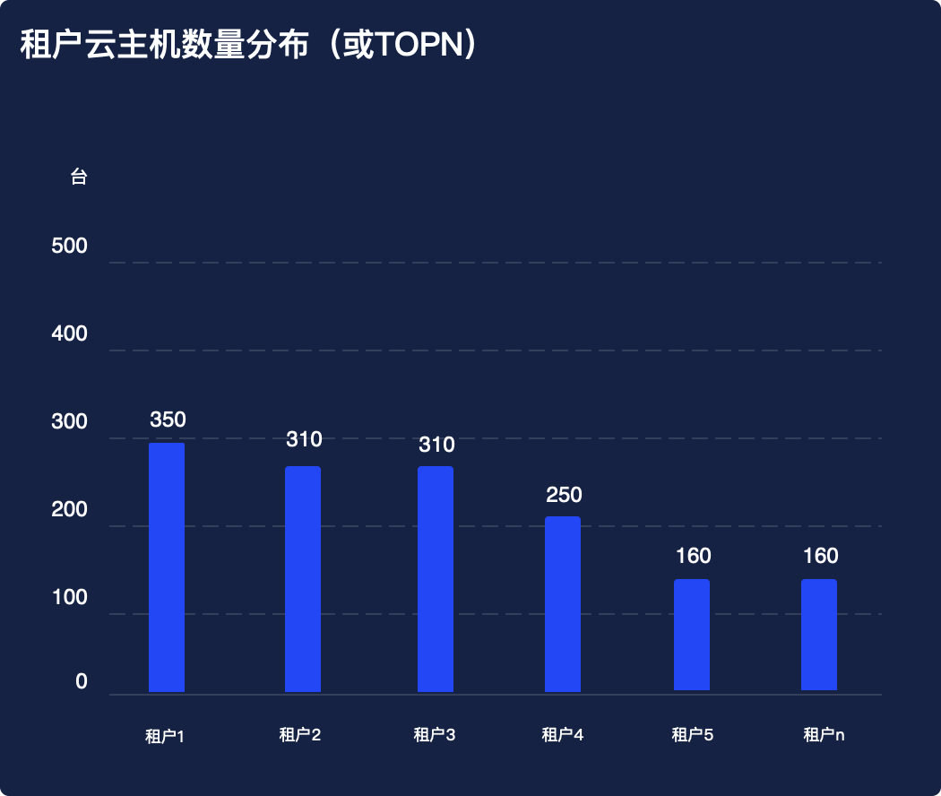

大屏指标沟通-资源维度-资源总量
指标分类 | 指标项 | 主题维度 | 时间维度 | 图表样式 | 示意图
资源总量 统计 | 宿主机/云主机数量 CPU/内存/存储总量 | 资源总量统计 | 实时数据 | 概览
 |  | 云服务商维度的资源统计 | 实时数据 | 概览,列表,柱形图
 |  | 云平台维度的资源统计 | 实时数据 | 概览,柱形图,饼图,列表
 |  | 云平台维度的资源排名TOP | 实时数据 | 柱形图,列表
 |  | 租户/组织维度的资源统计 | 实时数据 | 概览,柱形图,饼图
 |  | 租户/组织维度的资源排名TOP | 实时数据 | 柱形图,列表
 |  | 业务系统维度的资源统计 | 实时数据 | 概览,柱形图,列表
 |  | 业务系统维度的资源排名TOP | 实时数据 | 柱形图,列表

Slide 3
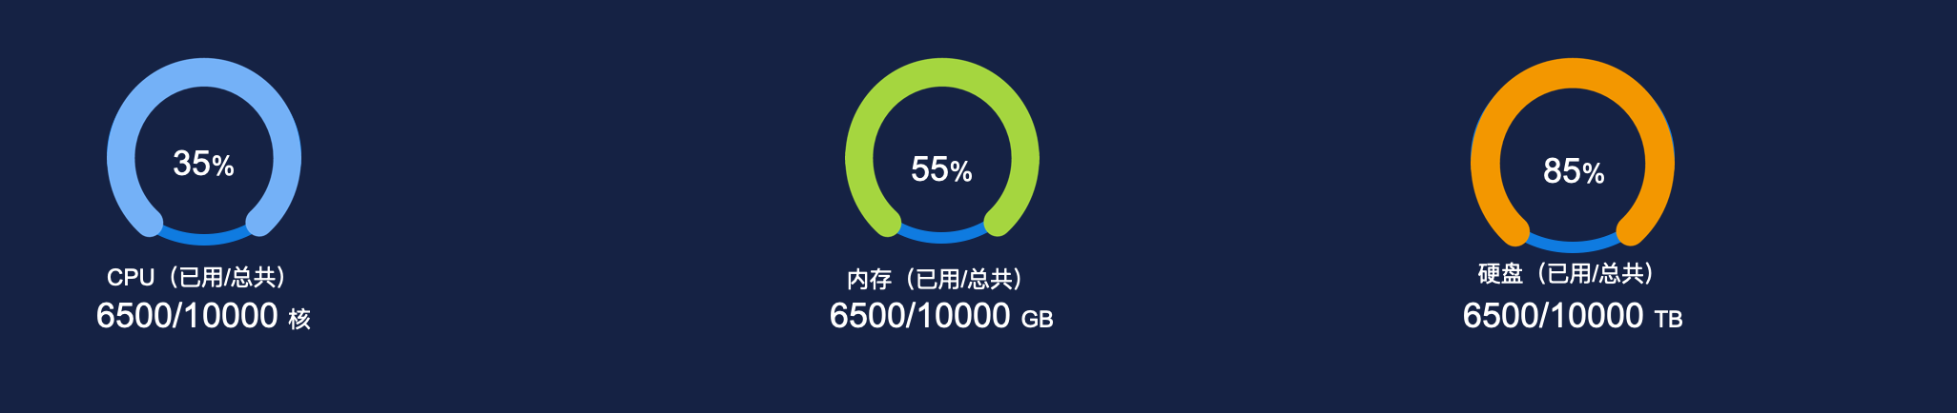
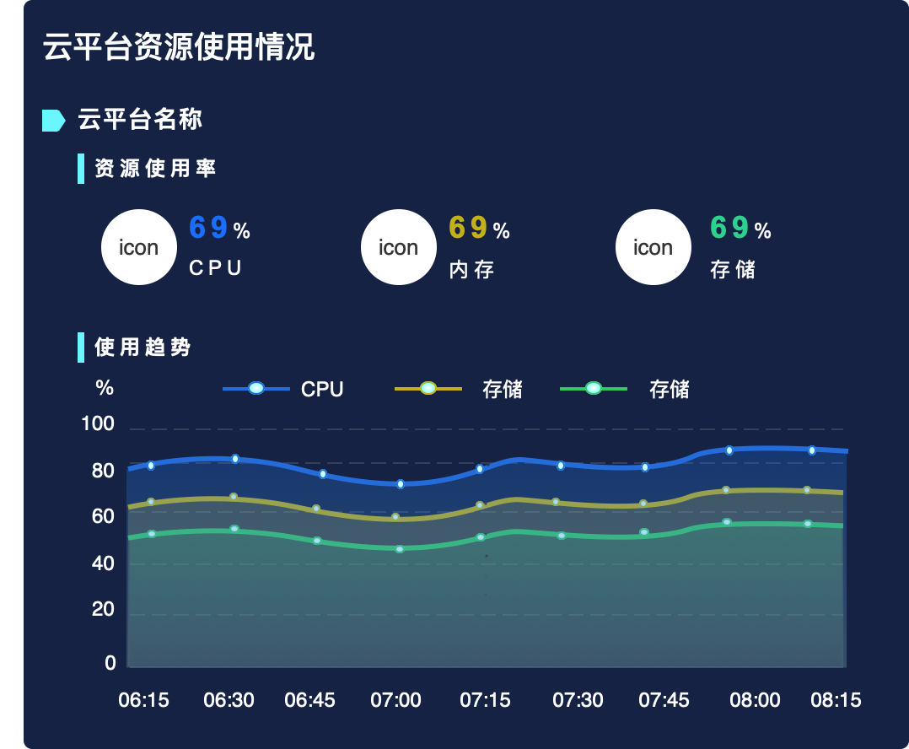
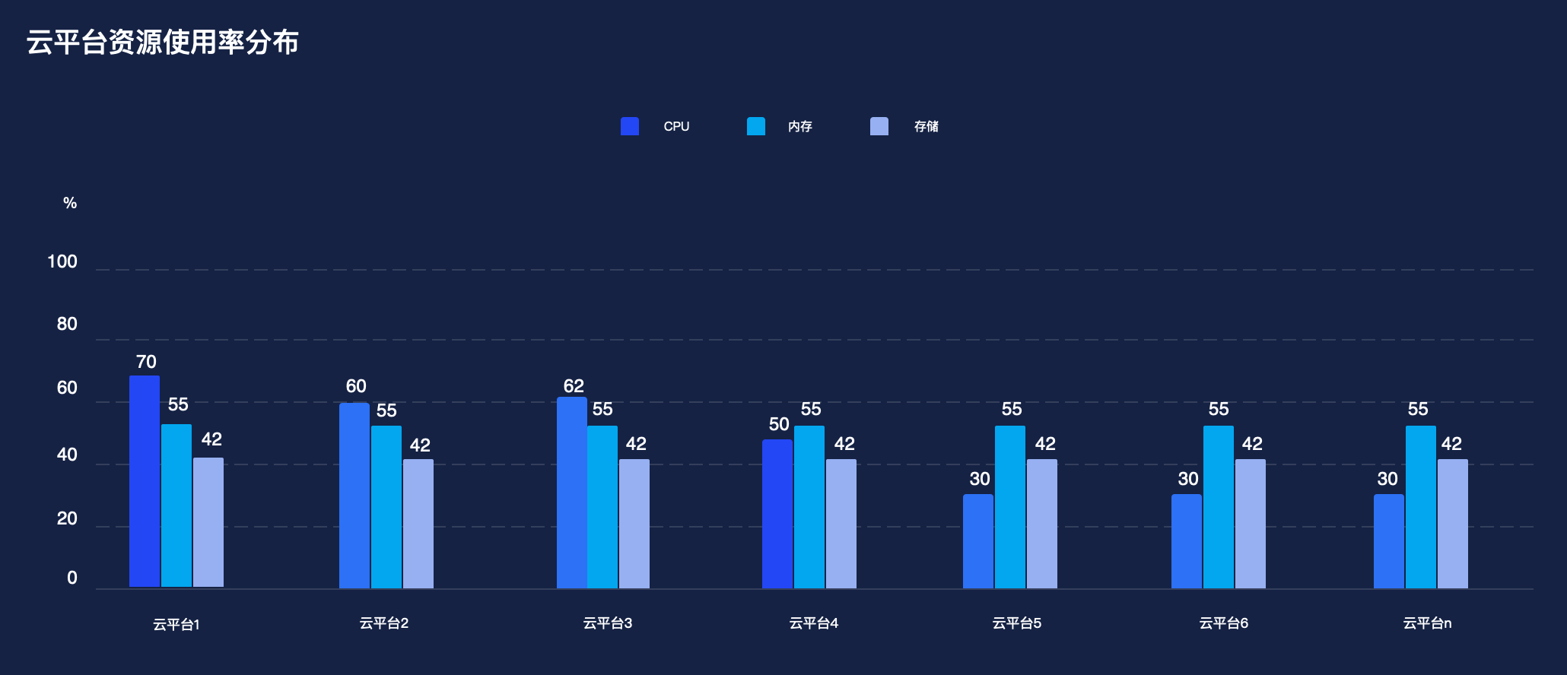
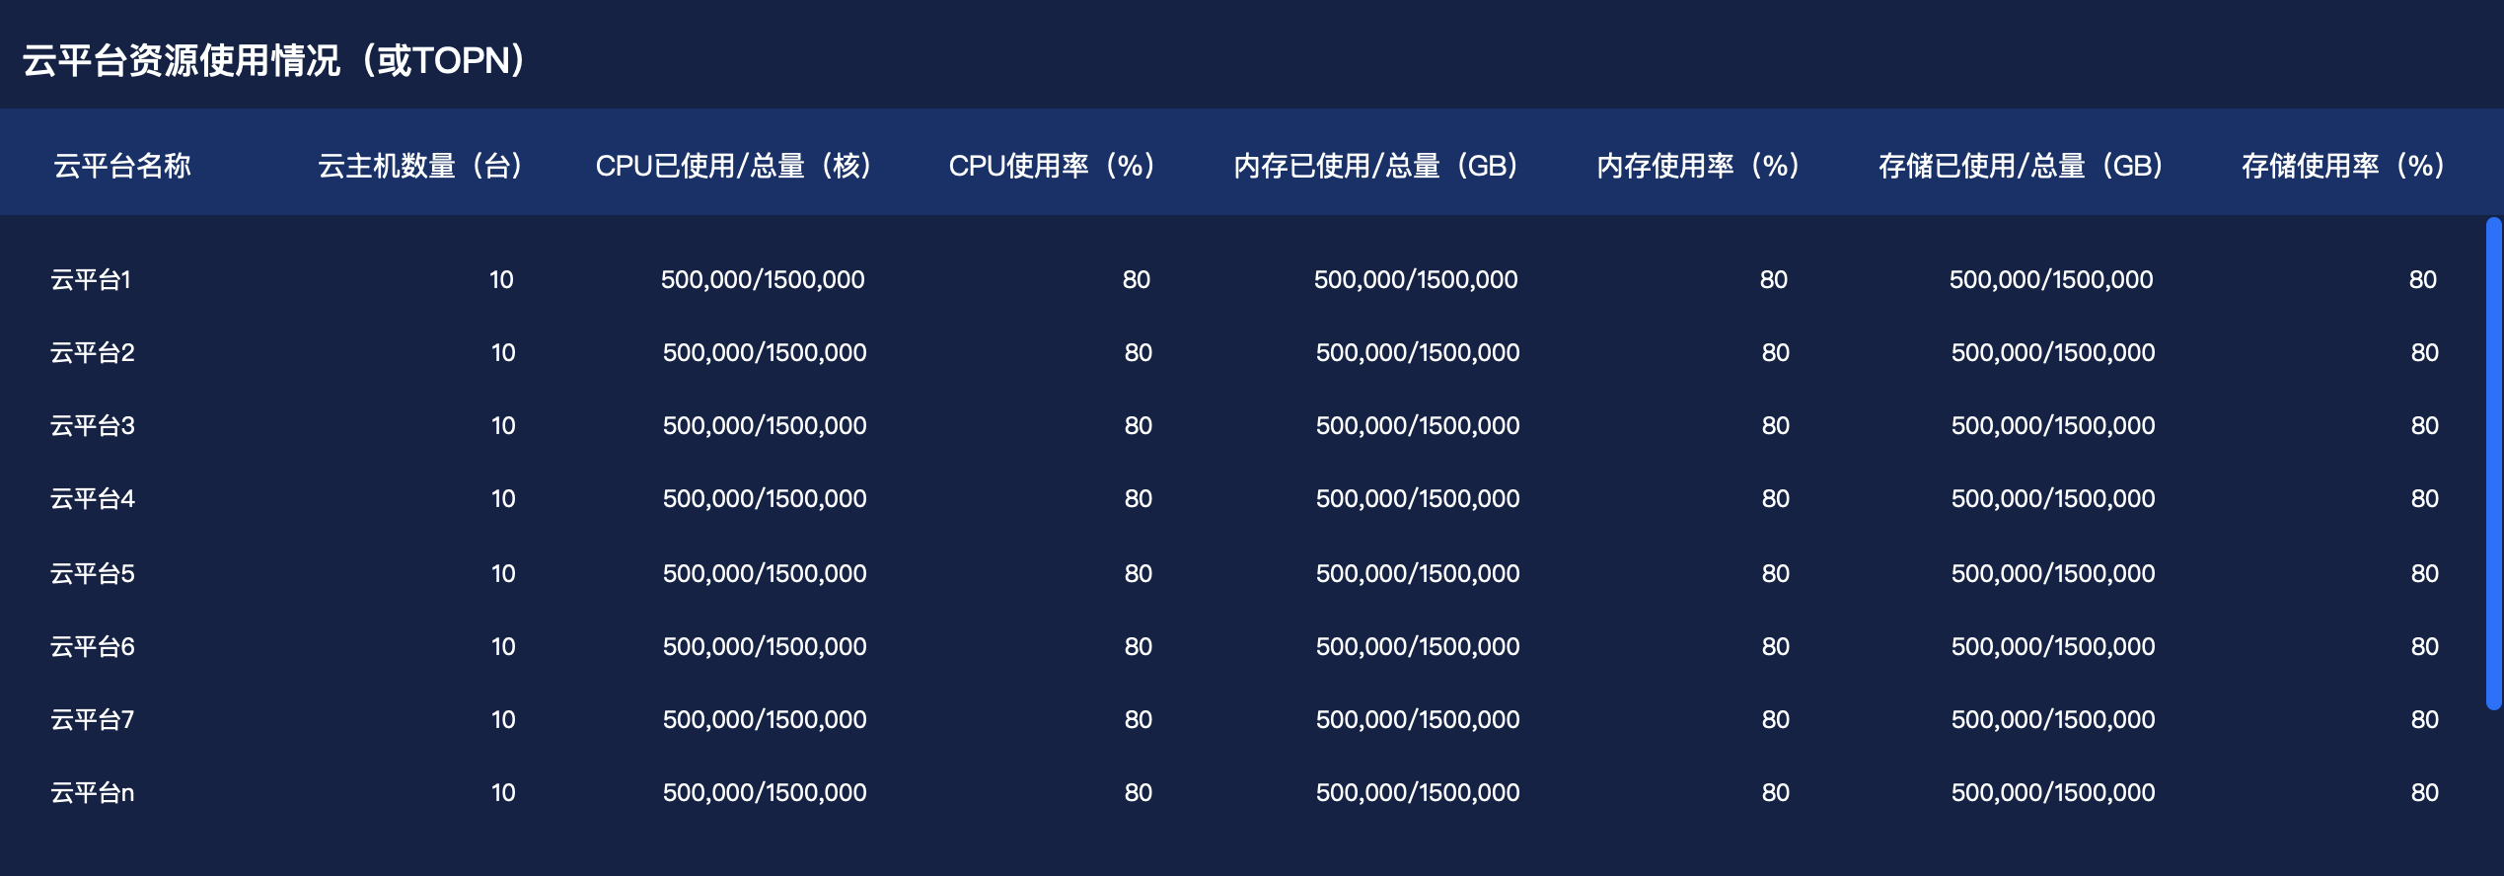
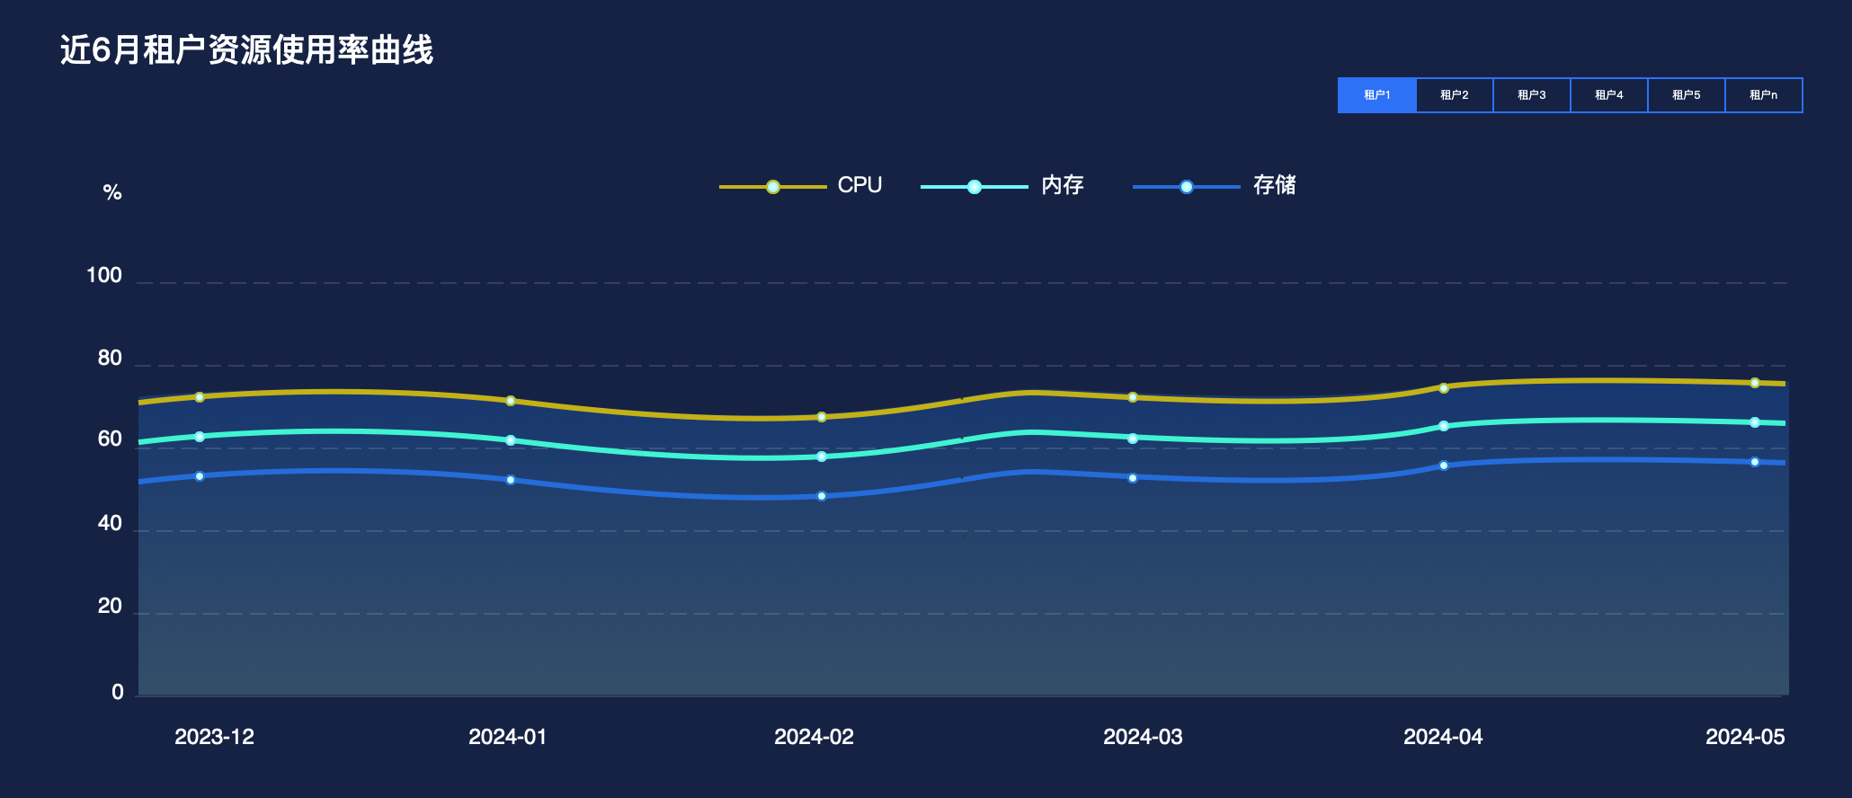
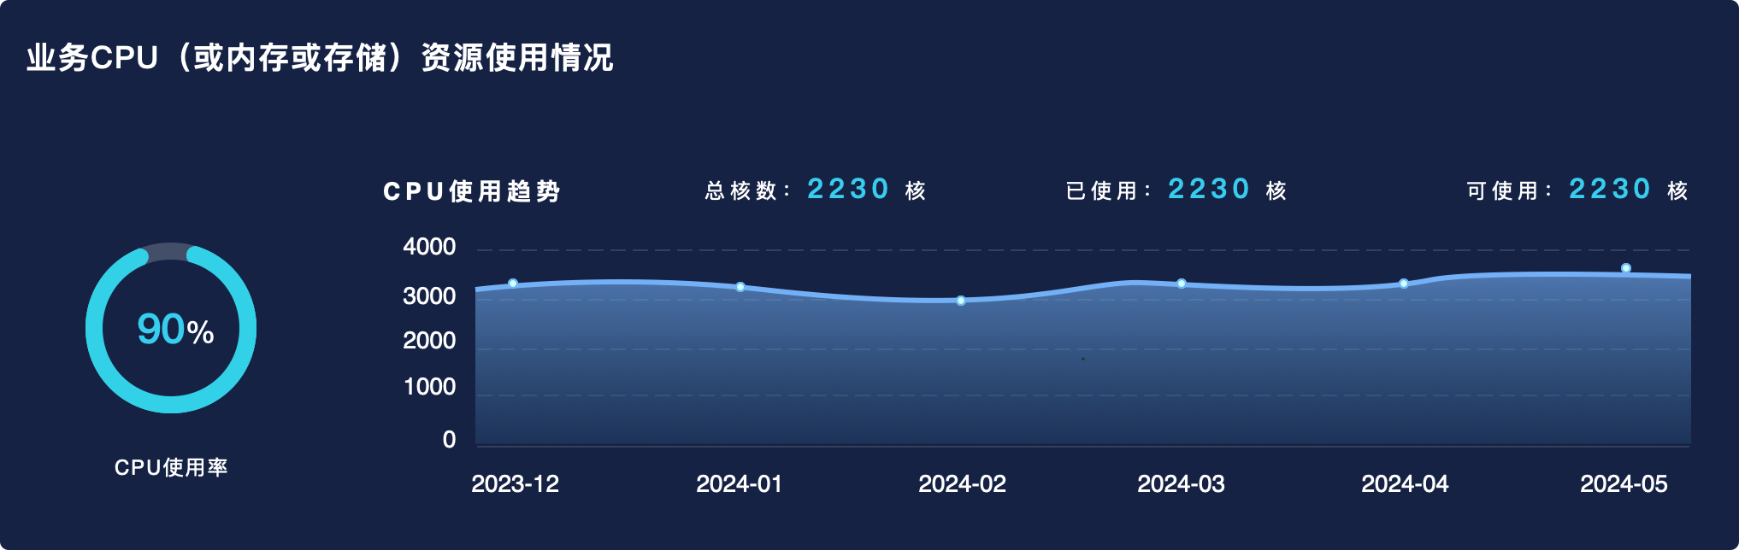
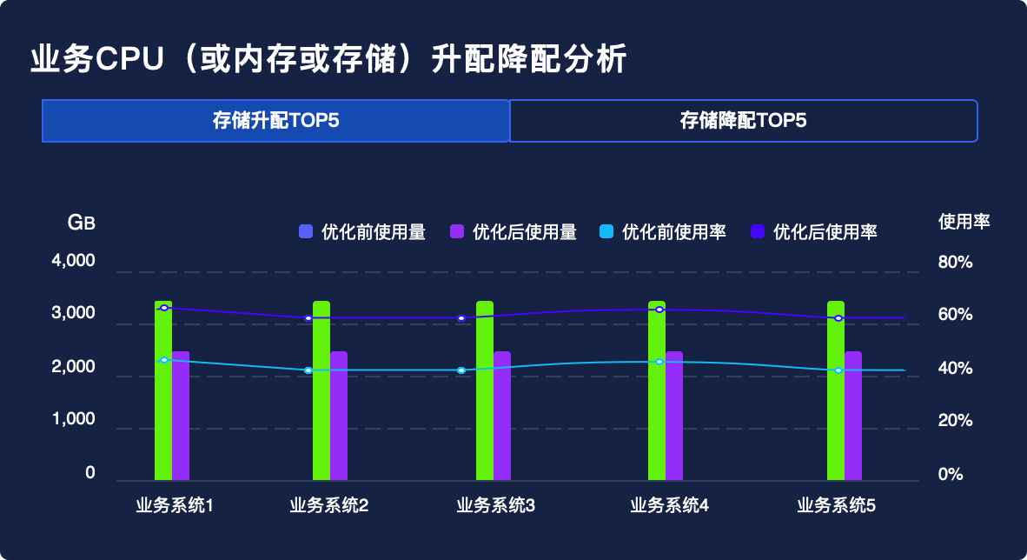
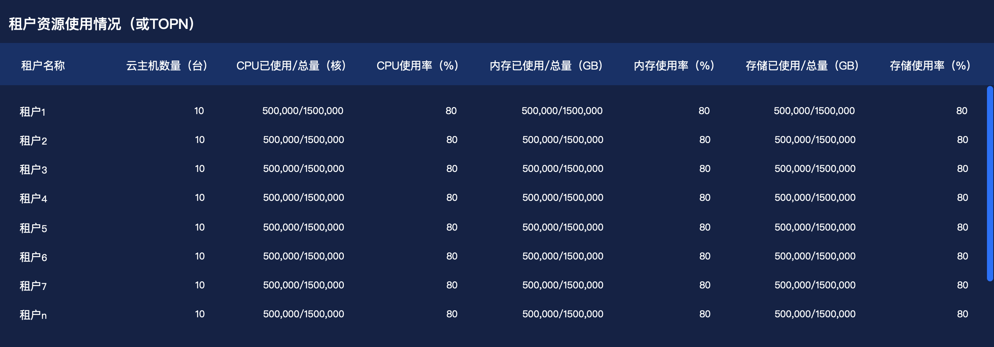
大屏指标沟通-资源维度-使用效率
指标分类 | 指标项 | 主题维度 | 时间维度 | 图表样式 | 示意图
资源使用效率分析 | 宿主机/云主机数量 CPU/内存/存储使用量 | 资源使用量、使用率分析 | 实时数据,T-1数据 | 概览
 |  | 云服务商维度的资源使用量、使用率分析 | 实时数据,T-1数据 | 柱形图,列表,折线图
 |  | 云平台维度的资源使用量、使用率分析 | 实时数据 | 柱形图,列表,折线图
 |  | 云平台维度的资源使用量排名TOP | 实时数据,T-1数据 | 柱形图,列表
 |  | 租户/组织维度的资源使用量、使用率分析 | 实时数据 | 概览,柱形图,列表,折线图
 |  | 租户/组织维度的资源使用量排名TOP | 实时数据,T-1数据 | 柱形图,列表
 |  | 业务系统维度的资源使用量、使用率分析 | T-1数据 | 柱形图,列表,折线图
 |  | 业务系统维度（即项目）使用量、使用率升配/降配TOP分析 | 实时数据 | 柱形图,列表
 |  | 业务系统维度的资源使用量排名TOP | 实时数据,T-1数据 | 柱形图,列表

Slide 4



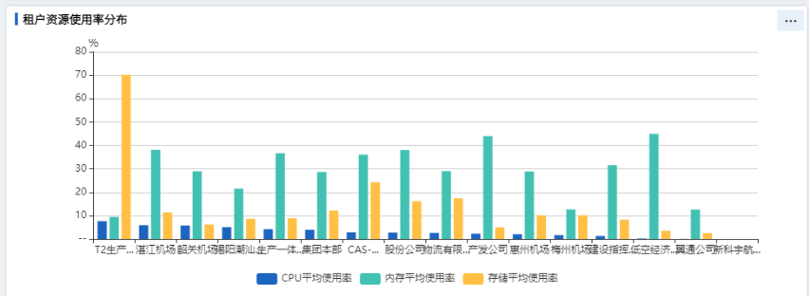
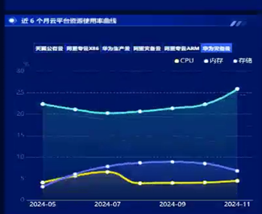
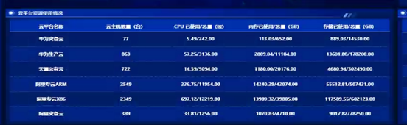
工控云资源大屏原型示意
大屏建设思路：主要以资源使用量，资源使用率，两个维度开展
通过权限分隔不同租户的资源概览界面（不同租户只能看到自己的资源情况）
开发分辨率要求：1920*1080
开发风格：蓝色科技风
深圳地铁NOCC二期工控云资源大屏
日期：xxx 时间：xxx
资源总量统计
总体资源使用率分析
宿主机数量：xx台 云主机数量：xx台
线网区
线路区
租户资源使用量统计（宿主机/云主机/内存/存储）
宿主机数量：xx台
在线：xx台 离线xx台
CPU总量：xxx核
内存总量：xxGB
存储数量：xxxGB
云主机数量：xx台
在线：xx台 离线xx台
vCPU总量：xxx核
内存总量：xxGB
存储数量：xxxGB
云桌面数量：xx台
在线：xx台 离线xx台
CPU总量：xxx核
内存总量：xxGB
存储数量：xxxGB
宿主机数量：xx台
在线：xx台 离线xx台
CPU总量：xxx核
内存总量：xxGB
存储数量：xxxGB
云主机数量：xx台
在线：xx台 离线xx台
vCPU总量：xxx核
内存总量：xxGB
存储数量：xxxGB
云桌面数量：xx台
在线：xx台 离线xx台
CPU总量：xxx核
内存总量：xxGB
存储数量：xxxGB
租户资源使用率分布
华为
云资源池
H3C
云资源池
6号线云平台
大运枢纽云平台
宿主机数量：xx台
在线：xx台 离线xx台
CPU总量：xxx核
内存总量：xxGB
存储数量：xxxGB
云主机数量：xx台
在线：xx台 离线xx台
vCPU总量：xxx核
内存总量：xxGB
存储数量：xxxGB
云桌面数量：xx台
在线：xx台 离线xx台
CPU总量：xxx核
内存总量：xxGB
存储数量：xxxGB
宿主机数量：xx台
在线：xx台 离线xx台
CPU总量：xxx核
内存总量：xxGB
存储数量：xxxGB
云主机数量：xx台
在线：xx台 离线xx台
vCPU总量：xxx核
内存总量：xxGB
存储数量：xxxGB
云桌面数量：xx台
在线：xx台 离线xx台
CPU总量：xxx核
内存总量：xxGB
存储数量：xxxGB
10号线云平台
6个月云平台资源使用率（卡片形式轮播）
云平台维度的资源使用情况（滚动列表）
宿主机数量：xx台
在线：xx台 离线xx台
CPU总量：xxx核
内存总量：xxGB
存储数量：xxxGB
云主机数量：xx台
在线：xx台 离线xx台
vCPU总量：xxx核
内存总量：xxGB
存储数量：xxxGB
云桌面数量：xx台
在线：xx台 离线xx台
CPU总量：xxx核
内存总量：xxGB
存储数量：xxxGB
云桌面
黄木岗枢纽云平台
线路区云桌面
数量：xx台
在线：xx台 离线xx台
vCPU总量：xxx核
内存总量：xxGB
线网区云桌面
数量：xx台
在线：xx台 离线xx台
CPU总量：xxx核
内存总量：xxGB
宿主机数量：xx台
在线：xx台 离线xx台
CPU总量：xxx核
内存总量：xxGB
存储数量：xxxGB
云主机数量：xx台
在线：xx台 离线xx台
vCPU总量：xxx核
内存总量：xxGB
存储数量：xxxGB
云桌面数量：xx台
在线：xx台 离线xx台
CPU总量：xxx核
内存总量：xxGB
存储数量：xxxGB
Tips:左侧部分:资源量分项统计
中间部分：云平台数据概览
Tips:右侧部分:资源使用效率

Slide 5
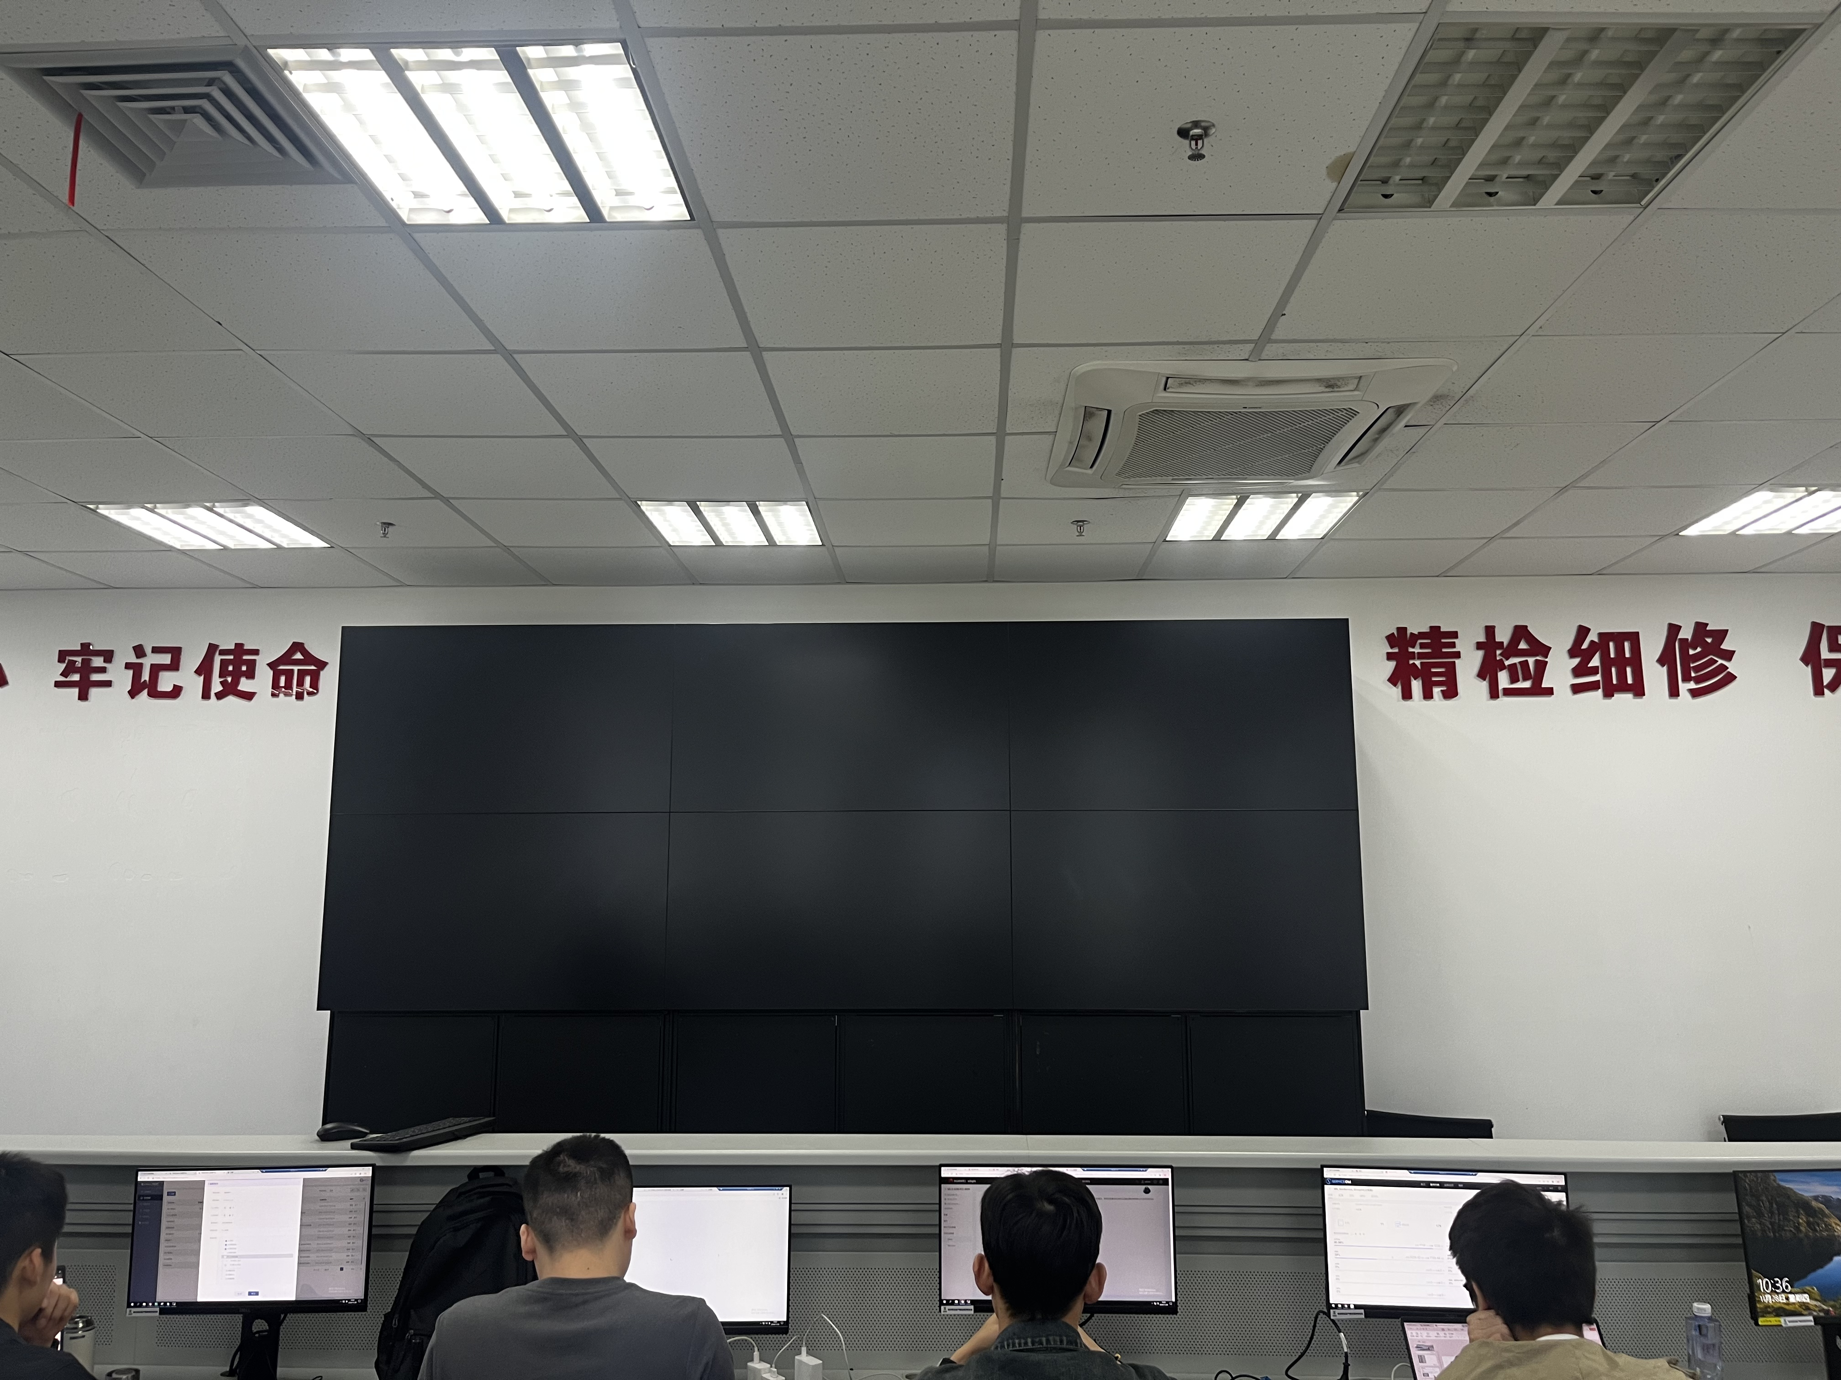
工控云网络监控中心大屏现场图
6块 1920*1080屏幕拼接

Slide 6
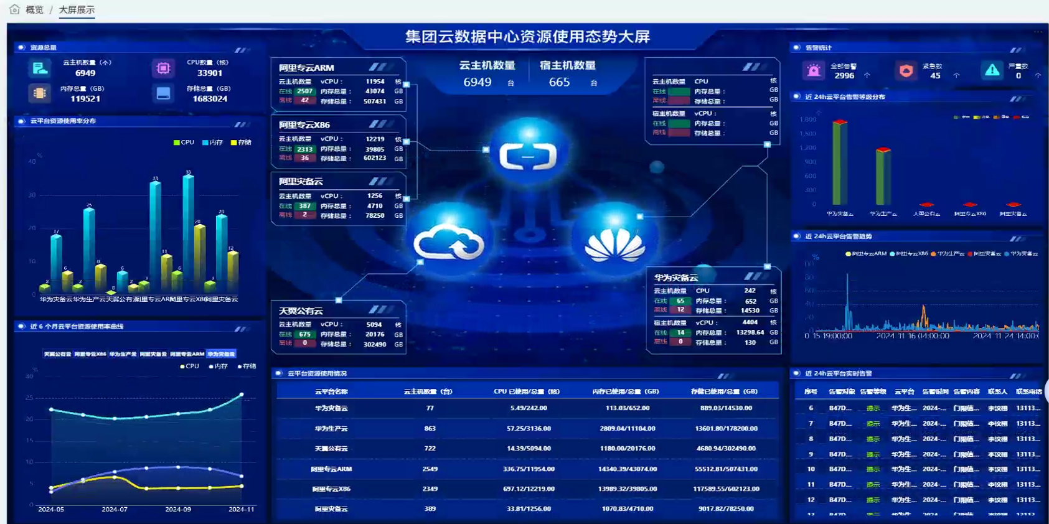
资源监控大屏示意（南航）
Notes:
1）线网区：华为云manageone8.3.0
2）线路区：华三云cloudos E5137(主备)
3）6号线云平台：华为manageone6.5.1
4）10号线云平台：华为manageone6.5.1
5）大运枢纽云平台：华三云cloudos E5136
6）黄木岗枢纽云平台: 华三云cloudos E5136
7）线路、线网华三云桌面一套
8）6号线华为云桌面Fusionaccess云桌面2套；
9）10号线华为云桌面Fusionaccess云桌面2套；
10）线网区：华为云Fusionaccess云桌面1套。
11）视频云存储：对接华为云存储管理软件。

